Slide 1


系统虚拟化
SE3357-1 · 操作系统（2022春）
上海交通大学并行与分布式系统研究所
https://ipads.se.sjtu.edu.cn

Slide 2
版权声明
本内容版权归上海交通大学并行与分布式系统研究所所有
使用者可以将全部或部分本内容免费用于非商业用途
使用者在使用全部或部分本内容时请注明来源：
  内容来自：上海交通大学并行与分布式系统研究所+材料名字
对于不遵守此声明或者其他违法使用本内容者，将依法保留追究权
本内容的发布采用 Creative Commons Attribution 4.0 License
  完整文本：https://creativecommons.org/licenses/by/4.0/legalcode

Slide 3
Review: 系统ISA
读写敏感寄存器
  sctrl_el1、ttbr0_el1/ttbr1_el1…
控制处理器行为
  例如: WFI(陷入低功耗状态)
控制虚拟/物理内存
  打开、配置、安装页表
控制外设
  DMA、中断
应用程序
应用程序
操作系统A
操作系统B
系统ISA
用户 ISA
系统ISA
用户 ISA
虚拟机监控器
系统ISA
用户 ISA
ISA
Machine

Slide 4
Review: 系统虚拟化的流程
第一步
  捕捉所有系统ISA并陷入(Trap)
第二步
  由具体指令实现相应虚拟化
    控制虚拟处理器行为
    控制虚拟内存行为
    控制虚拟设备行为
第三步
  回到虚拟机继续执行
VM
系统ISA
VMM
虚拟处理器
虚拟(物理)内存
虚拟设备
Hardware

Slide 5
Review: 系统虚拟化技术
处理器虚拟化
  捕捉系统ISA
  控制虚拟处理器的行为
内存虚拟化
  提供“假”物理内存的抽象
设备虚拟化
  提供虚拟的I/O设备

Slide 6
Review: Trap & Emulate
客户操作系统和其上的进程都运行在EL0
当操作系统执行系统ISA指令时下陷
  写入TTBR0_EL1
  执行WFI指令
  …
EL0
Kernel 1
App
1.1
App
1.2
Kernel 2
App
2.1
EL1
VMM
硬件

Slide 7
Review: ARM不是严格的可虚拟化架构
在ARM中：不是所有敏感指令都属于特权指令
例子: CPSID/CPSIE指令
  CPSID和CPSIE分别可以关闭和打开中断
  内核态执行：PSTATE.{A, I, F} 可以被CPS指令修改
  在用户态执行：CPS 被当做NOP指令，不产生任何效果
    不是特权指令

Slide 8
Review: 如何处理这些不会下陷的敏感指令？
处理这些不会下陷的敏感指令，使得虚拟机中的操作系统能够运行在用户态（EL-0）
方法1：解释执行
方法2：二进制翻译
方法3：半虚拟化
方法4：硬件虚拟化（改硬件）

Slide 9
Review: 方法4：硬件虚拟化
x86和ARM都引入了全新的虚拟化特权级
x86引入了root模式和non-root模式
  Intel推出了VT-x硬件虚拟化扩展
  Root模式是最高特权级别，控制物理资源
  VMM运行在root模式，虚拟机运行在non-root模式
  两个模式内都有4个特权级别：Ring0~Ring3
ARM引入了EL2
  VMM运行在EL2
  EL2是最高特权级别，控制物理资源
  VMM的操作系统和应用程序分别运行在EL1和EL0

Slide 10
Intel VT-x

Slide 11
VT-x的处理器虚拟化
虚拟机N
进程
进程
Non-root 模式
Ring-3
Root模式
Ring-3
操作系统内核
Non-root 模式
Ring-0
Root模式
Ring-0
虚拟机监控器

Slide 12
Virtual Machine Control Structure (VMCS)
VMM提供给硬件的内存页（4KB）
  记录与当前VM运行相关的所有状态
VM Entry
  硬件自动将当前CPU中的VMM状态保存至VMCS
  硬件硬件自动从VMCS中加载VM状态至CPU中
VM Exit
  硬件自动将当前CPU中的VM状态保存至VMCS
  硬件自动从VMCS加载VMM状态至CPU中

Slide 13
VT-x VMCS的内容
包含6个部分
  Guest-state area: 发生VM exit时，CPU的状态会被硬件自动保存至该区域；发生VM Entry时，硬件自动从该区域加载状态至CPU中
  Host-state area：发生VM exit时，硬件自动从该区域加载状态至CPU中；发生VM Entry时，CPU的状态会被自动保存至该区域
  VM-execution control fields： 控制Non-root模式中虚拟机的行为
  VM-exit control fields：控制VM exit的行为
  VM-entry control fields：控制VM entry的行为
  VM-exit information fields：VM Exit的原因和相关信息（只读区域）

Slide 14
VT-x的执行过程
VM1
VCPU 1
VM 1
VCPU 2
VM m
VCPU n
VMX
Non-root
Operation
Ring 3
Ring 3
Ring 3
. . .
Ring 0
Ring 0
Ring 0
VM Exit
VMCS
1
VMCS
2
VMCS
n
Ring 3
VMX Root
Operation
Ring 0
VMLAUNCH
VMRESUME
VMXON

Slide 15
x86中的VM Entry和VM Exit
VM Entry
  从VMM进入VM
  从Root模式切换到Non-root模式
  第一次启动虚拟机时使用VMLAUNCH指令
  后续的VM Entry使用VMRESUME指令
VM Exit
  从VM回到VMM
  从Non-root模式切换到Root模式
  虚拟机执行敏感指令或发生事件(如外部中断)
虚拟机1
虚拟机N
进程
进程
Non-root
模式
操作系统
内核
操作系统
内核
VM Entry
Root模式
虚拟机监控器
VM Exit

Slide 16
ARM的虚拟化技术

Slide 17
ARM的处理器虚拟化
虚拟机1
虚拟机N
进程
进程
EL0
操作系统内核
操作系统内核
EL1
EL2
虚拟机监控器
硬件

Slide 18
ARM的VM Entry和VM Exit
虚拟机1
虚拟机N
VM Entry
  使用ERET指令从VMM进入VM
  在进入VM之前，VMM需要主动加载VM状态
    VM内状态：通用寄存器、系统寄存器、
    VM的控制状态：HCR_EL2、VTTBR_EL2等
VM Exit
  虚拟机执行敏感指令或收到中断等
  以Exception、IRQ、FIQ的形式回到VMM
    调用VMM记录在vbar_el2中的相关处理函数
  下陷第一步：VMM主动保存所有VM的状态
EL0
进程
进程
EL1
操作系统
内核
操作系统
内核
VM Entry
EL2
虚拟机监控器
VM Exit
硬件

Slide 19
ARM硬件虚拟化的新功能
ARM中没有VMCS
VM能直接控制EL1和EL0的状态
  自由地修改PSTATE(VMM不需要捕捉CPS指令)
  可以读写TTBR0_EL1/SCTRL_EL1/TCR_EL1等寄存器
VM Exit时VMM仍然可以直接访问VM的EL0和EL1寄存器
思考题1：为什么ARM中可以不需要VMCS？
思考题2：ARM中没有VMCS，对于VMM的设计和实现来说有什么优缺点？

Slide 20
HCR_EL2寄存器简介
HCR_EL2：VMM控制VM行为的系统寄存器
  VMM有选择地决定VM在某些情况时下陷
  和VT-x VMCS中VM-execution control area类似
在VM Entry之前设置相关位，控制虚拟机行为
  TRVM(32位)和TVM(26位): VM读写内存控制寄存器是否下陷，例如SCTRL_EL1、TTBR0_EL1
  TWE(14位)和TWI(13位)：执行WFE和WFI指令是否下陷
  AMO(6位)/IMO(5位)/FMO(4位)：Exception/IRQ/FIQ是否下陷
  VM(0位): 是否打开第二阶段地址翻译

Slide 21
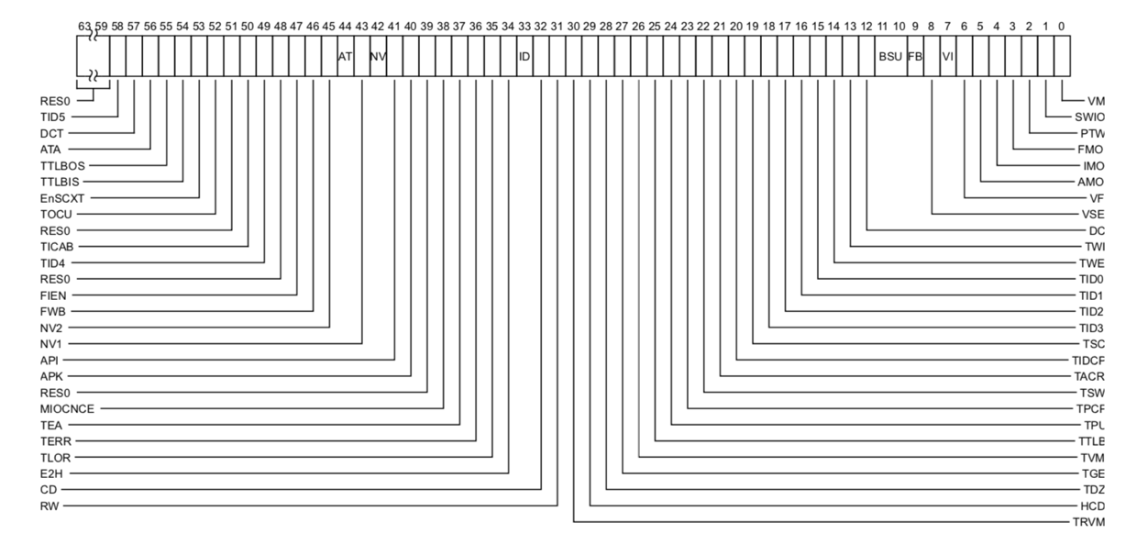
HCR_EL2寄存器简介

Slide 22
ARM硬件虚拟化发展
ARMv8.0
  增加EL2¹特权级
  EL2只能运行VMM，不能运行一般操作系统内核
    OS一般只使用EL1的寄存器，在EL2中不存在对应的寄存器
      EL1：TTBR0_EL1、TTBR1_EL1
      EL2：TTBR_EL2
    EL2不能与EL0共享内存
  因此：无法在EL2中运行Type-2虚拟机监控器的Host OS
    或者说，Host OS需要大量修改才能运行在EL2
1: 实际上名为hyp模式

Slide 23
ARMv8.0中的Type-2 VMM架构
VMM
VM
Processes
Processes
EL0
Host OS
OS Kernel
EL1
VMM
Highvisor
3
2
1
EL2
VMM
Lowvisor
切换状态
4
思考：这种架构有什么缺点？
部件 | 代码行
KVM/ARM Highvisor | 5094
KVM/ARM Lowvisor | 718

Slide 24
ARMv8.1中的Type-2 VMM架构
ARMv8.1
  推出Virtualization Host Extensions(VHE)，在HCR_EL2.E2H打开
    寄存器映射
    允许与EL0共享内存
  使EL2中可直接运行未修改的操作系统内核（Host OS）
图片来自于https://developer.arm.com/

Slide 25
ARMv8.1中的Type-2 VMM架构
VMM
VM
Processes
Processes
EL0
OS Kernel
EL1
1
Host OS
EL2
VMM
2

Slide 26
VT-x和VHE对比
 | VT-x | VHE
新特权级 | Root和Non-root | EL2
是否有VMCS？ | 是 | 否
VM Entry/Exit时硬件自动保存状态？ | 是 | 否
是否引入新的指令？ | 是(多) | 是(少)
是否引入新的系统寄存器? | 否 | 是(多)
是否有扩展页表(第二阶段页表)? | 是 | 是

Slide 27
Type-1和Type-2在VT-x和VHE下架构
Type-1
Type-2
Non-root
Mode
Non-root
Mode
VM-1
VM-2
VM-1
VM-2
VT-x
Root
Mode
Root
Mode
Host OS
VMM
VMM
EL0&EL1
EL0&EL1
VM-1
VM-2
VM-1
VM-2
VHE
EL2
VMM
EL2
Host OS
VMM

Slide 28
案例：QEMU/KVM

Slide 29
QEMU发展历史
2003年，法国程序员Fabrice Bellard发布了QEMU 0.1版本
  目标是在非x86机器上使用动态二进制翻译技术模拟x86机器
2003-2006年
  能模拟出多种不同架构的虚拟机，包括S390、ARM、MIPS、SPARC等
  在这阶段，QEMU一直使用软件方法进行模拟
    如二进制翻译技术

Slide 30
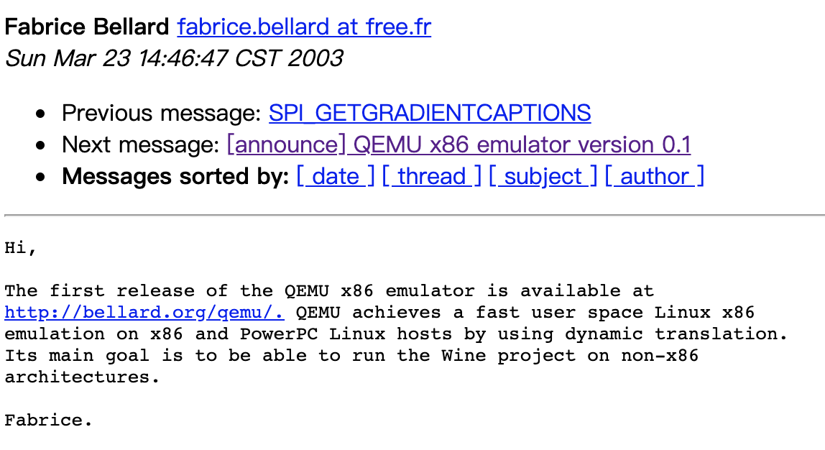
QEMU发展历史

Slide 31
KVM发展历史
2005年11月，Intel发布带有VT-x的两款Pentium 4处理器
2006年中期， Qumranet公司在内部开发KVM(Kernel-based Virtual Machine)，并于11月发布
2007年，KVM被整合进Linux 2.6.20
2008年9月，Redhat出资1亿700美元收购Qumranet
2009年，QEMU 0.10.1开始使用KVM，以替代其软件模拟的方案

Slide 32
QEMU/KVM架构
QEMU运行在用户态，负责实现策略
  也提供虚拟设备的支持
KVM以Linux内核模块运行，负责实现机制
  可以直接使用Linux的功能
  例如内存管理、进程调度
  使用硬件虚拟化功能
两部分合作
  KVM捕捉所有敏感指令和事件，传递给QEMU
  KVM不提供设备的虚拟化，需要使用QEMU的虚拟设备

Slide 33
QEMU使用KVM的用户态接口
QEMU使用/dev/kvm与内核态的KVM通信
  使用ioctl向KVM传递不同的命令：CREATE_VM, CREATE_VCPU, KVM_RUN等
VMM
VM
EL0
QEMU
Processes
ioctl
OS Kernel
EL1
/dev/kvm
EL2
Linux
VM Entry
KVM
Hardware Virtualization

Slide 34
QEMU使用KVM的用户态接口
open("/dev/kvm")
ioctl(KVM_CREATE_VM)
ioctl(KVM_CREATE_VCPU)
while (true) {
ioctl(KVM_RUN)
exit_reason = get_exit_reason();
switch (exit_reason) {
case KVM_EXIT_IO: /* ... */
break;
case KVM_EXIT_MMIO: /* ... */
break;
}
}
Invoke VMENTRY

Slide 35
ioctl(KVM_RUN)时发生了什么
x86中
  KVM找到此VCPU对应的VMCS
  使用指令加载VMCS
  VMLAUNCH/VMRESUME进入Non-root模式
    硬件自动同步状态
    PC切换成VMCS->GUEST_RIP，开始执行
ARM中
  KVM主动加载VCPU对应的所有状态
  使用eret指令进入EL1
    PC切换成ELR_EL2的值，开始执行

Slide 36
QEMU/KVM的流程
QEMU
KVM
VM
ioctl
System call
KVM_VCPU_RUN
VM Entry
VM
Execution
KVM
Exit handler
VM Exit
QEMU
Exit handler
Retrun to user

Slide 37
例：WFI指令VM Exit的处理流程
EL0&1
VCPU 1
VCPU 2
WFI
VM Exit
VM Entry
KVM
Linux Kernel
KVM
EL2
保存
VCPU状态
handle_wfx
reschedule
恢复
VCPU状态
Notes:
Wait for interrupt，进入lowpower

Slide 38
例：I/O指令VM Exit的处理流程
VCPU 1
QEMU
处理IO
EL0&1
MMIO
VM Exit
VM Entry
KVM
保存/恢复
VCPU状态
EL2
handle_io

